Slide 1
ФГБОУ ВО Пензенский ГАУ
Современный терроризм: понятие, сущность, разновидности, способы борьбы

Slide 2
План:
Понятие терроризма, террористической деятельности и теракта.
Структура ЧС, количество погибших
и последствия ЧС.
Количество предотвращенных терактов.
Классификация видов террористических воздействий, носители и цели террора.
Виды террористических движений.
Особенности, причины и черты, порождающие современный терроризм.
Методы и способы борьбы с терроризмом.

Slide 3
Терроризм – идеология насилия и практика воздействия на принятие решения органами государственной власти, органами местного самоуправления и международными организациями, связанные с устранением населения и (или) иными формами противоправных насильственных действий (Федеральный закон от 06.03.2006 г. № 35-ФЗ).
Понятие терроризма

Slide 4
Понятие терроризма
ТЕРРОРИЗМ – противоправное, уголовно наказуемое деяние, совершенное
в целях нарушения общественной безопасности, оказания воздействия на принятие органами власти решений, устрашения населения, проявляющееся
в виде:
насилия или угрозы его применения в отношении физических или юридических лиц;
уничтожения (повреждения) или угрозы уничтожения (повреждения) имущества и других материальных объектов, создающих опасность гибели людей;
причинения значительного имущественного ущерба либо наступления иных общественно опасных последствий;
посягательства на жизнь государственного или общественного деятеля, совершенного для прекращения его государственной или иной политической деятельности либо из мести за такую деятельность;
нападения на представителя иностранного государства или сотрудника международной организации, пользующегося международной защитой,
а равно на служебные помещения или транспортные средства лиц, пользующихся международной защитой;
иных деяний, подпадающих под понятие террористических в соответствии
с национальным законодательством сторон, а также иными общепризнанными международно-правовыми актами, направленными на борьбу с терроризмом.

Slide 5
Классификация терроризма
По характеру воздействия:
организационный характер;
физическое воздействие;
материальное воздействие;
психологическое воздействие.
По преследуемым политическим и социальным целям:
демонстративный;
сплачивающий;
провокационный и др.
По масштабам:
государственный;
международный;
внутренний (локальный).

Slide 6
Классификация терроризма
По признаку используемых средств:
традиционный (огнестрельное оружие, ВВ и др.);
технологический (ядерный, химический, биологический, кибертерроризм и др.).
По видам применяемых средств воздействия:
обычный;
промышленный (ядерный, химический, биологический);
электромагнитный;
кибернетический;
информационный;
экономический.

Slide 7
Классификация терроризма
По формам:
взрывы;
поджоги;
применение оружия массового поражения;
захват заложников;
похищение людей.
По привлекаемым силам и средствам:
индивидуальный;
групповой;
массовый.

Slide 8
Причины, порождающие рост терроризма
Нерешенность социальных, национальных и религиозных проблем
Войны и военные конфликты, в рамках которых теракты становятся составной частью
Расслоение общества по уровню материального состояния, культуре и кредитоспособности
Организованная преступность и криминализация ряда государственных и коммерческих структур
Распространение крайних националистических проявлений, религиозного экстремизма и межэтнических конфликтов.
Слабость законодательной базы и нежелание правоохранительных органов следовать закону
Существование обществ
и организаций (религиозных, сектантских), ведущих борьбу за справедливость своего учения по спасению человечества
Несправедливость решения экономических и финансовых вопросов при разделе государственной собственности

Slide 9
Предпосылки терроризма:
Рассогласованность действий ветвей власти.
Неспособность обеспечить уровень защищенности населения.
Стремление к переделу собственности и наживе.
Появление теневых лидеров и структур (олигархов
и монополистов).
Изменение понятия справедливости и порядка.
Осознание общностями людей своей социальной униженности.
Возведение в культ силы и оружия для решения проблем.

Slide 10
Возможные цели:
физическое устранение политических оппонентов;
устранение гражданского населения;
акции возмездия;
дестабилизация деятельности государственной власти;
нанесение экономического ущерба;
осложнение международных и межконфессиональных отношений;
провоцирование военного конфликта;
изменение политического строя;
вымогательство;
криминализация общества;
морально-психическое воздействие на население.

Slide 11
Масштабы:
преступление против личности;
групповые убийства;
массовая гибель граждан;
применение диверсий по всей территории страны;
крупномасштабные акции против мирового сообщества.

Slide 12
Способы террористических актов:
применение огнестрельного оружия;
организация взрывов и поджогов в городах;
взятие заложников;
применение ядерных зарядов и РВ;
применение химического или биологического оружия;
организация промышленных аварий;
уничтожение транспортных средств;
электромагнитное облучение;
информационно-психологическое воздействие.

Slide 13
Террористическая деятельность включает:
организацию, планирование, подготовку, финансирование
и реализацию террористического акта (ТА);
подстрекательство к ТА;
организацию незаконного вооруженного формирования, преступного сообщества (преступной организации), организованной группы для реализации ТА, а равно участие
в такой структуре;
вербовку, вооружение, обучение и использование террористов;
информационное или иное пособничество в планировании, подготовке или реализации ТА;
пропаганду идеи терроризма, распространение материалов или информации, призывающих к осуществлению террористической деятельности либо обосновывающих или оправдывающих необходимость осуществления такой деятельности.

Slide 14
ТЕРРОРИСТИЧЕСКИЙ АКТ
Террористический акт – совершение взрыва, поджога или иных действий, связанных с устрашением населения и создающих опасность гибели человека, причинение значительного имущественного ущерба либо наступление экологической катастрофы или иных тяжких последствий, в целях противодействия на принятие решений органами государственной власти, органами местного самоуправления или международными организациями, а также угроза совершения указанных действий в тех же целях.

Slide 15
Структура ЧС по видам (в %) 2014 г.

Slide 16
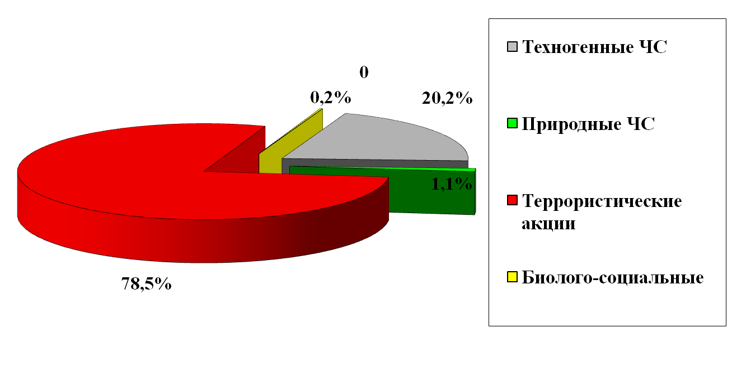
Количество пострадавших в результате ЧС в (в %) 2014 г.

Slide 17
Последствия ЧС (2014 г.):
Пострадали более 4,9 млн чел.
Погибли 5637 чел.
Материальный ущерб – более 118 млрд руб.

Slide 18
На территории РФ (2014 г.):
предотвращено более 300 терактов;
изъято около 60 устройств, приведенных в боевое состояние, и более 200 взрывных устройств в разобранном состоянии для транспортировки;
для исключения проникновения банд-формирований на территорию РФ на всем протяжении с горными районами Чечни и Грузией дополнительно выставлено более 400 наблюдательных постов, передвижных маневренных групп, секретов и заслонов;
проведено на этом направлении 115 спецопераций.

Slide 19
2016 год
По словам директора ФСБ, председателя Национального антитеррористического комитета РФ Александра Васильевича Бортникова, прозвучавших на заседании НАК 11 апреля 2017 года, в 2016 году предотвращено 16 терактов в девяти городах России, ликвидировано 46 ячеек международных террористических организаций (источник: РИА Новости).
«Только за прошедший год было предотвращено 16 терактов в Москве, Санкт-Петербурге, Красноярске, Екатеринбурге, Туле, Уфе, Сочи, Новосибирске и Нижнем Новгороде. Участниками нейтрализованных групп также являлись граждане СНГ», ‒ сказал Бортников.

Slide 20
Террор – политика репрессий со стороны государства, опирающегося на мощь своих cиловых институтов
Репрессии
Оружие
Терроризм – насилие, осуществляемое со стороны оппозиционных группировок
Террористи-
ческий
акт
Оружие

Slide 21
Носители терроризма:
отдельные государства или группы государств;
религиозные общества (сообщества);
экстремистские группировки;
отдельные лица или сговор группы;
криминальные структуры;
террористические организации.

Slide 22
Объекты ТА: транспортные средства, вокзалы, морские, речные и аэропорты, общественные, торговые и жилые здания, ПОО, ГТС, территории мегаполисов, спортивные сооружения, концертные и выставочные залы, станции метро, системы водоснабжения, предприятия (пищевые, мясо-молочные), системы связи и управления.
Средства: ВВ и горючие вещества, ядерные заряды, РВ, ОВ, биологические агенты, излучатели электромагнитных импульсов

Slide 23
Терроризм (движение)
Тактика политической борьбы, характеризующаяся систематическим применением идеологически мотивированного насилия, выражающегося в убийствах, диверсиях, саботаже, похищениях и др. действиях, представляющих угрозу жизни
и безопасности людей.
Используется как для устранения конкретных противников, так и для запугивания правительства, партий, общественно-политических и религиозных движений, этнических групп, социальных слоев во имя достижения определенных политических, религиозных, социально-экономических целей.

Slide 24
Виды террористических движений
Левый терроризм («парламентская демократия», благопристойное прикрытие фашизма).
«Тупамарос» (Уругвай);
«Левое революционное движение» (Венесуэла);
«Национально-освободительное движение» (Бразилия);
«Революционная народная армия» (Аргентина);
«Фракция Красной Армии», «Движение 2 июня» (ФРГ);
«Красные бригады» (Италия);
«Революционный патриотический и антифашистский фронт», «Группа патриотического сопротивления 1 октября», ГРАПО (Испания);
«Аксьен дарект» («Прямое действие») (Франция);
«Движение 17 ноября» (Греция);
«Красная армия Японии»;
«Везермены», «Объединенная освободительная армия» (США).

Slide 25
Виды террористических движений
Ультраправый терроризм (дух шовинизма и нацизм, утверждение тоталитарных принципов организации общества).
«Ангелы-мстители», «Арийское братство», «Вооруженная фаланга», Отряды Бенито Муссолини», «Отряды Адольфа Гитлера» и др. (Италия);
«Военно-спортивная группа», «Германские группы действия» (ФРГ);
«Секретная вооруженная организация» (ОАС) (Франция);
«Испанский антикоммунистический фронт»; Армия освобождения Португалии»;
Организация национального возрождения» (Греция);
«Боз курт» («Серые волки») (Турция);
«Национал-социалистическое движение» (Великобритания);
ККК, «Арийская нация», «Арийская республиканская армия» (США).

Slide 26
Виды террористических движений
Националистический терроризм (превосходство одной нации над другой внутри страны).
«Ирландская революционная армия» (ИРА);
«Эускади та Аскатасуна» («Страна басков и свободы») (Испания, Индия);
«Тигры освобождения Тамил Элама» (Шри-Ланка);
Курдский национальный фронт освобождения;
Дашнактюцун: Армянская революционная армия, Армянское новое сопротивление и др.;
Фронт национального освобождения Корсики;
Национальный революционный фронт Восточного Туркестана (Синьцзян-Уйгурский автономный район Китая) и др.;
«Мивцах эвлохим», «Ках» (Израиль);
«Аль-Фатх» (Движение национального освобождения Палестины), «Черный сентябрь», «Народный фронт освобождения Палестины».

Slide 27
Виды террористических движений
Исламский терроризм (общественно-религиозные организации Саудовской Аравии, Судана, Ирана, Пакистана и Афганистана; два общих врага: западный образ жизни и Израиль как государство неверных, оккупировавшее священные земли ислама. «Против тех, кто не соблюдает законы ислама, необходимо сражаться. Полное уничтожение, не оставляющее большого и малого»).
«Братья-мусульмане» (Египет и др. страны);
«Исламский джихад» (международная группировка);
«Хезболлах» («Партия аллаха») (учреждено в Иране);
«Исламское движение сопротивления» («Хамас»);
«Совершенствующиеся» (США);
«Аль-Кайда» («Основа»); «Талибан» .

Slide 28
Виды террористических движений
Ваххабизм (священная война против иноверцев и еретиков, все мусульмане – братья, независимо от места их проживания).
1992–1994 гг. – создание в Чечне, Дагестане, Кабардино-Балкарии, Карачаево-Черкессии, Башкирии, Татарстане сети летних лагерей для оздоровления молодежи и ознакомления ее с основами ислама.
С 1992 г. – массовая пропаганда идей ваххабизма в Чечне и Дагестане.
1994 г. – съезд мусульман Ичкерии провозгласил курс на построение Исламского государства.

Slide 29
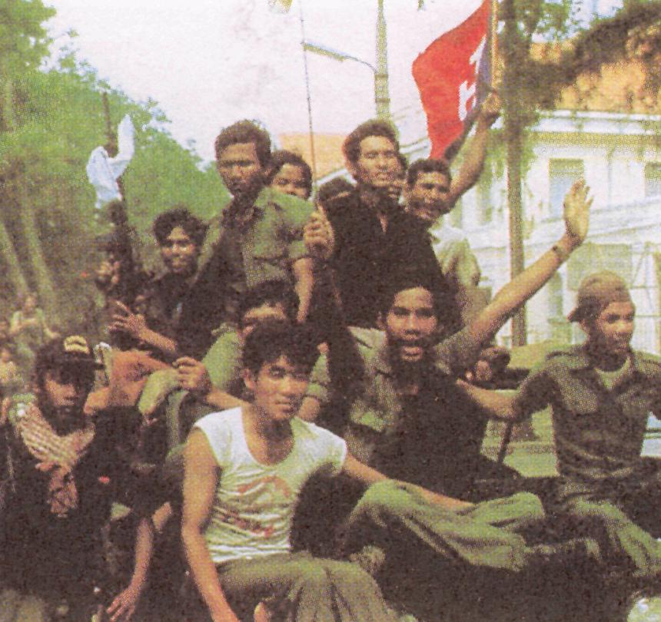
Политический терроризм
В Камбодже в 70-х годах XX в. к власти пришла радикальная группировка «Красные кхмеры».
Были убиты более
2 миллионов человек.

Slide 30
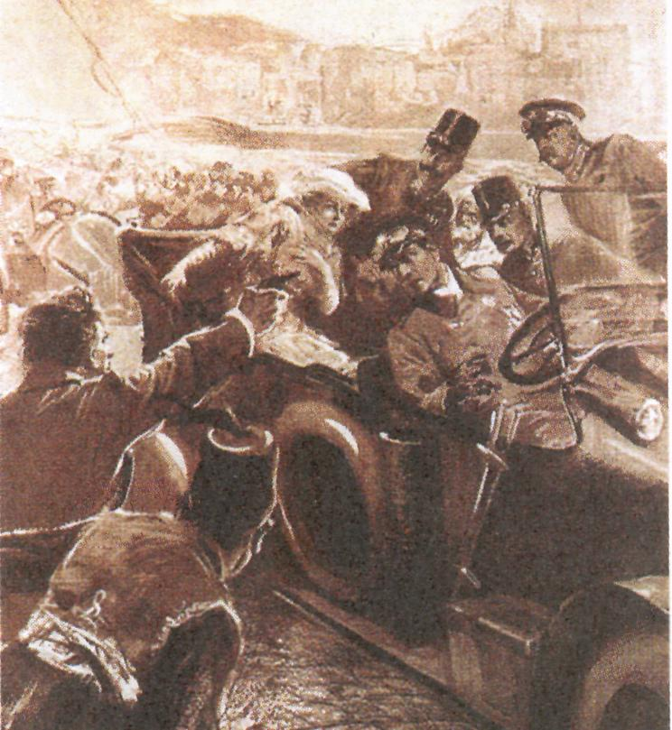
Политический терроризм
Гаврило Принцип убил в 1914 г. эрцгерцога Франца Фердинанда.
За ним стояла мощная подпольная организация «Черная рука».
Роковой выстрел в Сараево стал поводом к началу Первой мировой войны.

Slide 31
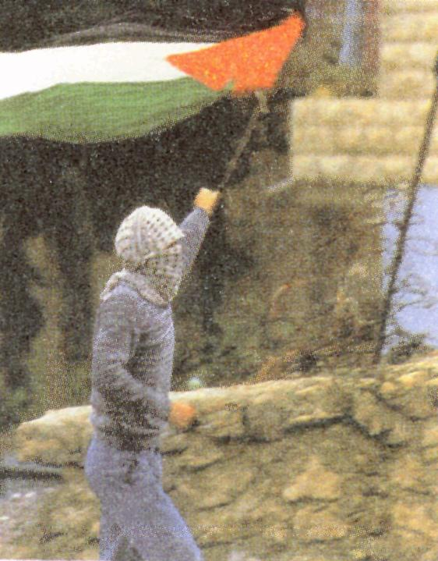
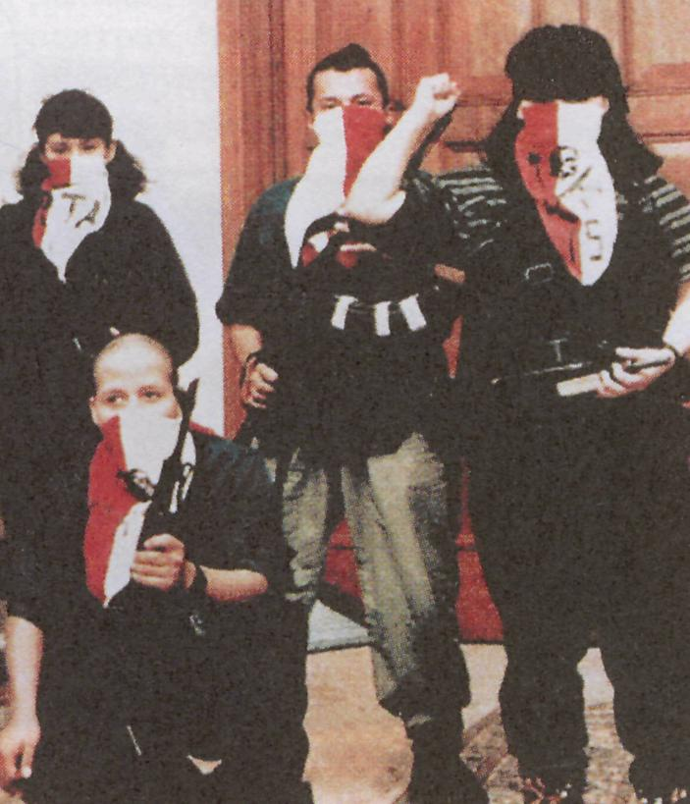
Этнический терроризм

Slide 32
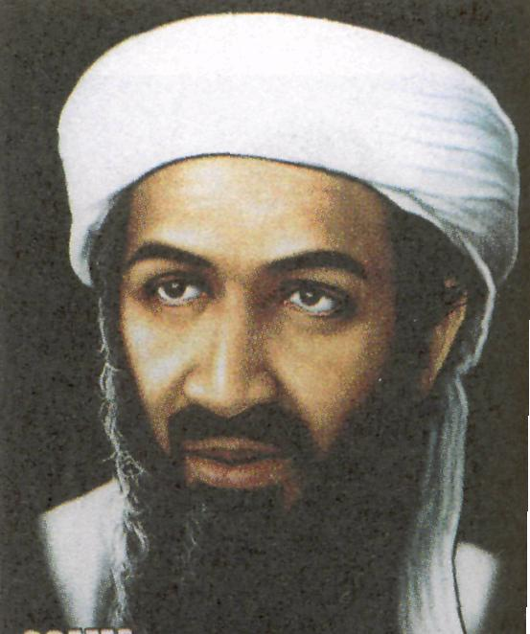

Религиозный терроризм

Slide 33

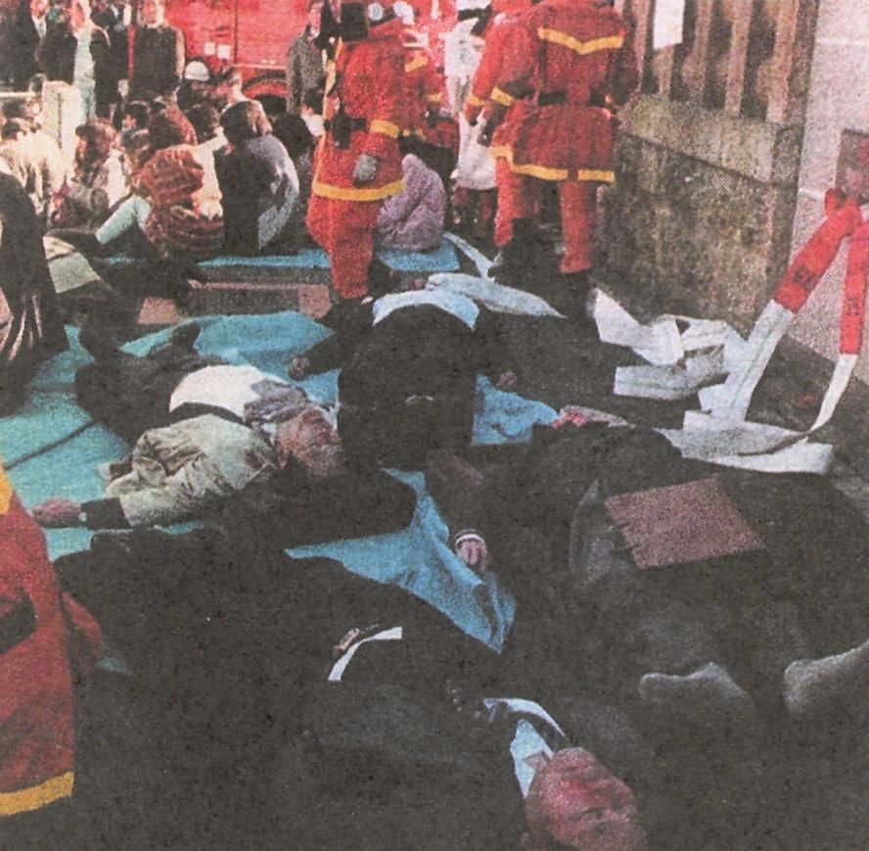
Религиозный терроризм

Slide 34
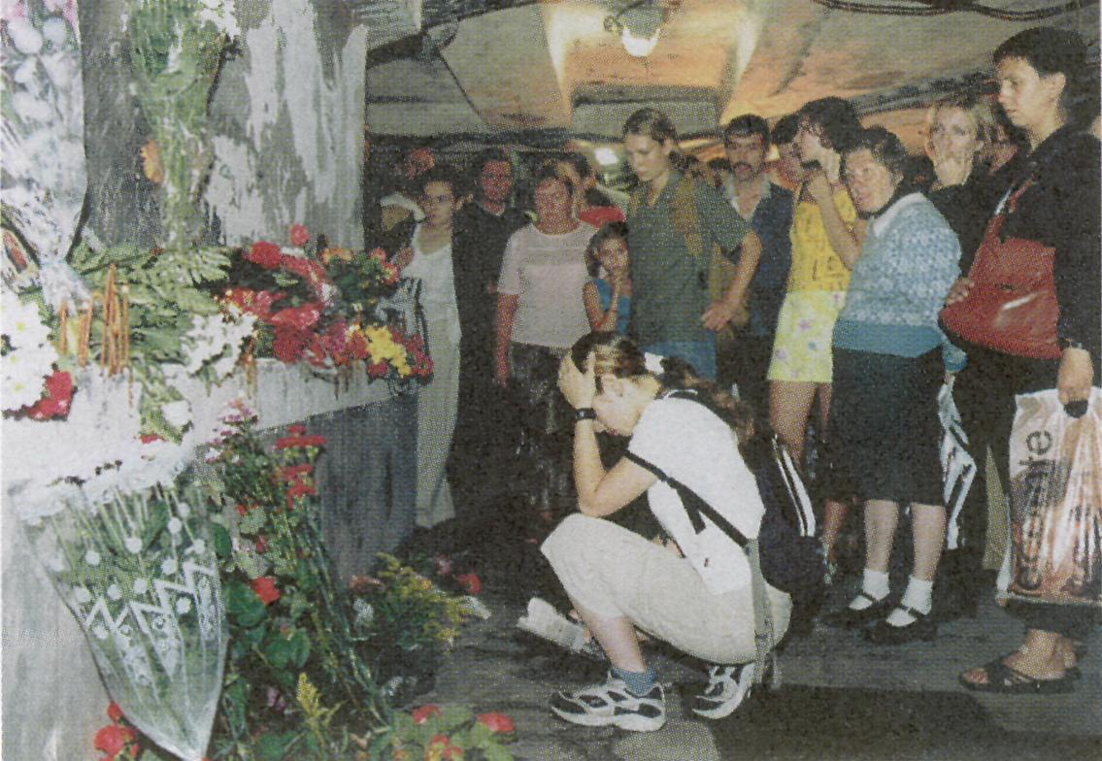
Криминальный терроризм

Slide 35
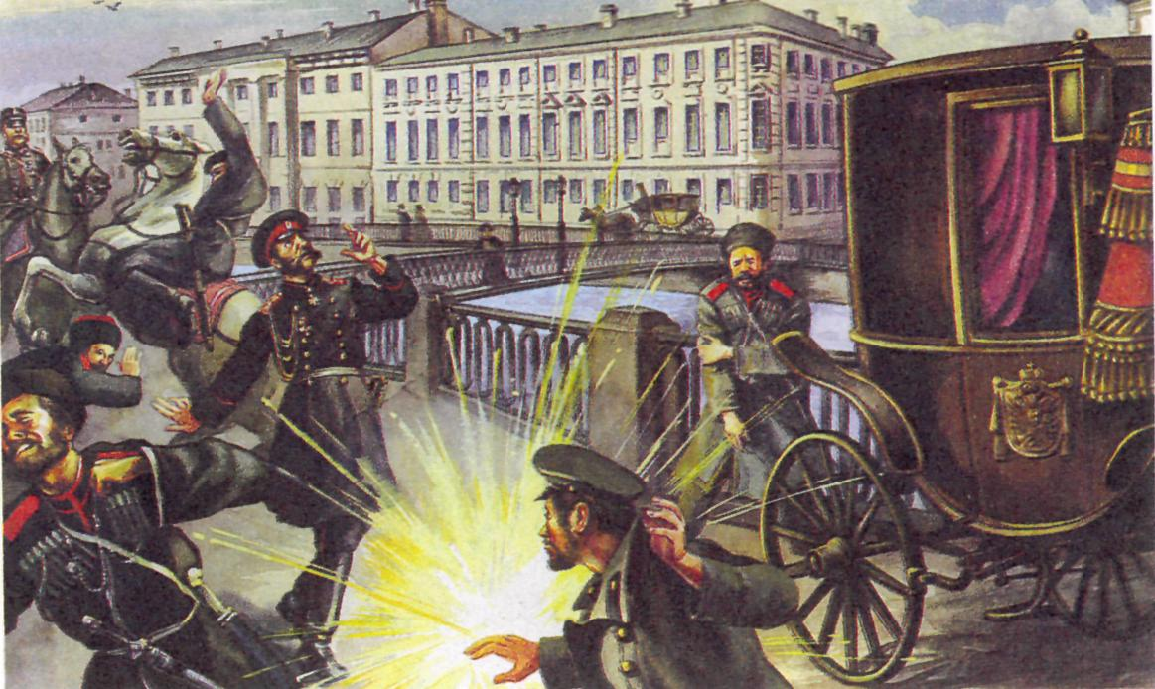
Терроризм в России
Гибель императора Александра II

Slide 36
Терроризм в современной России
С 1990 г. – более 70 захватов воздушных судов.
1995 г. – захват больницы в г. Буденновске.
1996 г. – взрыв на Котляковском кладбище.
1998 г. – террористическое вторжение в Дагестан.
1999 г. – взрывы домов в г. Москве.
2000 г. – взрыв в переходе на Пушкинской пл.
2002 г. – захват заложников в театральном центре на Дубровке.
2004 г. – захват школы в г. Беслане.
2005 г. – взрывы ст. метро в г. Москве.

Slide 37
Черты современного терроризма:
подпитка молодежью (националистические, исламские ТО, существующие десятилетиями);
существенное расширение ареала исламского фундаментализма;
ТО не ограничиваются рамками ТА, а придают большое значение политической стратегии;
тенденция перехода от конкретных целей (захват авиалайнеров) к беспорядочным убийствам;
линия раздела между ТО различных толков стала менее отчетливой;
террористы-смертники;
новые виды оружия;
около 100 крупных ТО в разных странах мира.

Slide 38
Терроризм будущего
Кибертерроризм. Наиболее крупный акт кибертерроризма – отключение электричества в США в августе 2003 года.
Отключение электричества приписывают новой террористической организации Арабский Электронный Джихад.

Slide 39
Стратегия борьбы с терроризмом включает в себя:
идеологическое, информационное и административное противодействие формированию у граждан террористических намерений;
правовое и оперативное противодействие возникновению террористических групп и организаций;
создание эффективной системы контроля за оборотом оружия, взрывчатых веществ, расщепляющихся материалов, химически и биологически опасных рецептур и других средств, используемых для совершения террористических актов;
формирование агентурной сети по предупреждению
и пресечению террористических действий;
формирование системы мероприятий по защите и повышению устойчивости функционирования критически важных объектов инфраструктуры.

Slide 40
Методы и способы борьбы с терроризмом:
законодательные: в законодательствах всех стран должны быть нормы права, препятствующие применению метода международного терроризма – психологического давления;
информационные: в законодательство всех стран и обычаи делового оборота и журналистской этики внести изменения, позволяющие блокировать применение метода международного терроризма;
идеологические: в религиозные догмы всех религиозных конфессий внести уточнения и разъяснения, осуждающие применение метода международного терроризма и позволяющие автоматически отлучать от конфессий всех лиц, причастных к терроризму;
судебные: выбрать и создать Международный трибунал по борьбе с международным терроризмом, имеющий исключительное право на дознание, следствие и суд всех лиц, причастных к международному терроризму;

Slide 41
Методы и способы борьбы с терроризмом:
медицинские: в законодательство и медицинские оценочные показатели всех стран желательно внести медицинские правовые нормы, позволяющие изолировать руководителей террористов, террористов и сочувствующих (как действующих, так и потенциальных), а также реквизировать их движимое и недвижимое имущество и финансовые ресурсы;
финансовые: в финансовые нормы, показатели и обычаи делового оборота всех стран внести правовые нормы, позволяющие автоматически блокировать любое движение финансовых и материальных ресурсов, которые могут быть направлены на поддержку международного терроризма;
военные: в перспективе создать международные специальные вооруженные силы для борьбы с международным терроризмом, имеющие исключительное право борьбы с терроризмом на территории любого государства и исключительное право действовать без согласования и связи с национальным правительством.

Slide 42
Борьба с терроризмом в РФ осуществляется:
Федеральной службой безопасности (ФСБ);
Министерством внутренних дел (МВД);
Министерством обороны (МО);
Службой внешней разведки (СВР);
Федеральной службой охраны (ФСО);
Федеральной пограничной службой (ФПС);
а также другими органами власти в соответствии с законами «О борьбе с терроризмом» от 25.07.98
№ 130-ФЗ и «О противодействии терроризму» от 06.03.06 № 35-ФЗ.
Общее руководство осуществляет Правительство РФ.

Slide 43
Борьба с терроризмом в РФ
Терроризм – совершение взрыва, поджога или иных действий, создающих опасность гибели людей, причинения значительного имущественного ущерба либо наступления иных общественно опасных последствий, если эти действия совершены в целях нарушения общественной безопасности, устрашения населения либо оказания воздействия на принятие решений органами власти, а также угроза совершения указанных действий в тех же целях (ст. 205 УК РФ).
Наказывается лишением свободы на срок от 6 до 15
и более лет, а также пожизненным заключением.

Slide 44
Преступления против общественной безопасности и общественного порядка (раздел IX УК РФ):
терроризм (ст. 205 УК РФ);
массовые беспорядки (ст. 212 УК РФ);
хулиганство (ст. 213 УК РФ);
вандализм (ст. 214 УК РФ);
захват заложника (ст. 206 УК РФ);
загрязнение воды, почвы, воздуха (специальная глава раздела IX УК РФ).

Slide 45
Наказание по УК РФ за террористическую деятельность и пособничество
Захват заложника – преступление, совершаемое в целях понуждения государства, организаций или гражданина совершить какое-либо действие или воздержаться от совершения какого-либо действия как условия освобождения заложника (ст. 206 УК РФ).
Захват человека наказывается лишением свободы
на срок от 5 до 10 лет.
То же деяние, совершенное:
группой лиц по предварительному сговору;
неоднократно;
с применением насилия, опасного для жизни или здоровья;
с применением оружия или предметов, используемых в качестве оружия;
в отношении заведомо несовершеннолетнего;
в отношении двух или более лиц;
из корыстных побуждений или по найму,
наказывается лишением свободы на срок
от 6 до 15 и более лет, а также пожизненным заключением.

Slide 46
Литература:
Авдеев, Ю. И. Терроризм в современной России : состояние, возможные перспективы, некоторые вопросы противостояния / Ю. И. Авдеев // Противодействие терроризму. Проблемы ХХI века – Counter-Terrorism. – 2014. – № 3. – С. 4–20.
Действия населения по предупреждению террористических акций : учеб.-метод. пособие / сост.: В. В. Шевченко, С. Ю. Блинов, Б. М. Бузин ; ред.
А. И. Ефремов. – М. : [б. и.], 2001. – 47 с. – (Библиотечка «Военные знания»).
Карлов, Г. П. Противодействие терроризму : учеб.-метод. пособие / Г. П. Карлов, В. Ф. Харин, Г. А. Проскурин и др. – Красноярск : СибГТУ, 2008. – 62 с.
Методические разработки академии гражданской защиты МЧС России. – М., 2010. – 47 с.
Метелев, С. Е. Терроризм и антитеррористическая деятельность : учеб.-метод. пособие / С. Е. Метелев. – Омск : РосЗИТЛП, 2006. – 259 с.
Постановление Правительства РФ от 15.09.99 № 1040 «О мерах по противодействию терроризму».

Slide 47
Литература:
Применение сил и средств ГО при предупреждении и ликвидации последствий возможных крупномасштабных террористических акций на территории Российской Федерации : метод. рекомендации. – М., 2003.
Федеральный закон от 06.03.06 № 35-ФЗ «О противодействии терроризму».
Ткаченко, В. В. Российский терроризм. Проблемы уголовной ответственности / В. В. Ткаченко, С. В. Ткаченко. – М. : ИНФРА-М, 2014.

